Slide 1
Hybridizing Metaheuristics and Mathematical Programming
Teoría

Slide 2
Modelos estructurales para combinar metaheurísticas con aproximaciones exactas
Modelos estructurales
Combinaciones colaborativas o Esquemas de búsqueda múltiple
Combinaciones intregativas o Esquemas de descomposición
Intercambian información, pero no son parte de la otra. Se pueden ejecutar de forma secuencial, entrelazados o en paralelo
Una técnica es un componente integrado subordinado de otra técnica, existe un algoritmo maestro distinguido y al menos un esclavo integrado
Combining (Integer) Linear Programming Techniques and Metaheuristics for Combinatorial Optimization.
Two generic schemes for efficient and robust cooperative algorithms

Slide 3
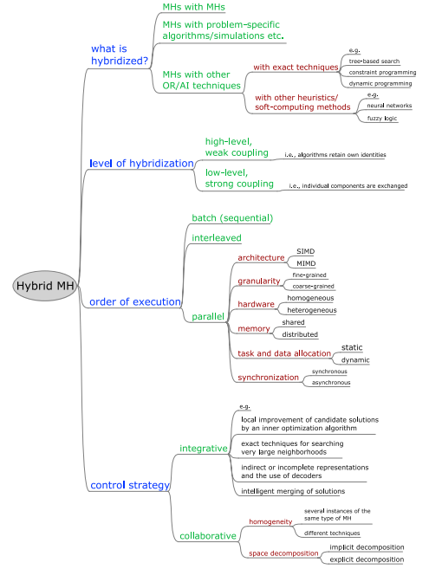
El tipo de algoritmos que son hibridizado,
el nivel de hibridación (nivel alto o bajo),
el orden de ejecución (lote, intercalado o paralelo), y
la estrategia de control (Integrativo o colaborativo).
A unified view on hybrid metaheuristics 2006

Slide 4
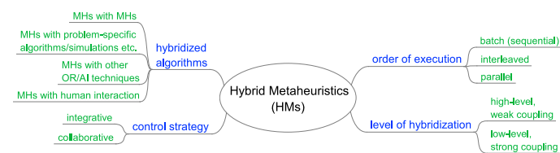
Se estudian las metaheurísticas híbridas basadas en la descomposición.
Se resumen las plantillas de diseño destacadas de metaheurísticas híbridas.
Centrarse en la descomposición lagrangiana, la generación de columnas y la descomposición de Benders.
Señala que, explotar la doble información proporcionada por las metaheurística y por relajaciones lagrangianas, enfoques de generación de columnas, así como enfoques metaheurísticos para resolver problemas de separación en generación de columnas y los subproblemas de Benders (desdoblamientos) en descomposiciones basadas en lógica de Benders, puede ser particularmente fructífera.
Decomposition Based Hybrid Metaheuristics 2015

Slide 5
Hybridizing Metaheuristics and Mathematical Programming
(Libro) Hibridación de Metaheurística y Programación Matemática
Incluir técnicas mathematical programming (MP) en metaheurísticas y conceptos metaheurísticos dentro de sistemas MP.
V. Maniezzo, T.G. Stützle y S. Voß, Eds., Matheuristics: Hybridizing metaheuristics and mathematical programming ; [Matheuristics 2008 workshop]. New York, NY: Springer, 2009. [Online]. Disponible en http://www.loc.gov/catdir/enhancements/fy1116/2009935392-d.html.

Slide 6
Principales ideas
Capítulo I.
Visión general actualizada del campo de las metaheurísticas, que ayuda a enmarcar las contribuciones de la matemática en el contexto más general de los avances metaheurísticos.

Slide 7
Principales ideas
Capítulo II.
Proporciona un recuento sobre el uso de solucionadores de programación entera mixta (MIP) como subrutinas para resolver subproblemas NP-hard, que surgen al resolver un problema más complejo. Se informan diferentes casos de éxito, que siguen esta idea general.

Slide 8
Principales ideas
Capítulo III.
Muestra las posibilidades de cómo utilizar la heurística codiciosa, los algoritmos de mejora iterativa y las metaheurísticas para mejorar el rendimiento de los solucionadores de MIP. Las posibilidades de hacerlo son variadas, y van desde proporcionar soluciones de arranque de buena calidad hasta el uso de metaheurísticas para la separación de cortes o la generación de columnas.

Slide 9
Principales ideas
Capítulo IV.
Muestra los enfoques que combinan búsqueda local y metaheurística con técnicas MP. En particular, se centran en algoritmos donde la metaheurística es el solucionador principal y las técnicas MP se utilizan para resolver subproblemas que surgen en el proceso de búsqueda.

Slide 10
Principales ideas
Capítulo V.
Muestra ¿cómo? es posible utilizar las técnicas de descomposición, que originalmente se concibieron como herramientas para la optimización exacta, como marcos metaheurísticos. La estructura general de cada uno de los enfoques de descomposición más conocidos (Lagrangean, Benders y DantzigWolfe) puede considerarse, de hecho, como una estructura general para una metaheurística correspondiente.

Slide 11
Principales ideas
Capítulo VI.
ofrece una visión general de las técnicas que sirven para demostrar la convergencia de metaheurísticas a soluciones óptimas o suficientemente buenas.
Dos temas particularmente interesantes que se cubren son la convergencia de algoritmos metaheurísticos para la optimización combinatoria estocástica y
la estimación del tiempo de ejecución esperado, es decir, del tiempo que necesita una metaheurística para alcanzar por primera vez una solución de calidad requerida.

Slide 12
Ejemplos
Capitulo VII.
Se aborda el problema de equilibrar las líneas de transferencia con máquinas multi-eje, implementando dos algoritmos que integran metaheurísticas tradicionales y un solucionador de MIP.
Específicamente, diseñan un GRASP y un algoritmo genético, y utilizan un MIP como subrutina para resolver subproblemas que surgen en el proceso de búsqueda de las metaheurísticas.

